Slide 1

KHỞI ĐỘNG
LUYỆN THANH CÙNG CHÚ CHIM

Slide 2



Slide 3


TIẾT 7
Thường thức âm nhạc: Giới thiệu đàn tranh
Nghe nhạc: Lí ngựa ô

Slide 4
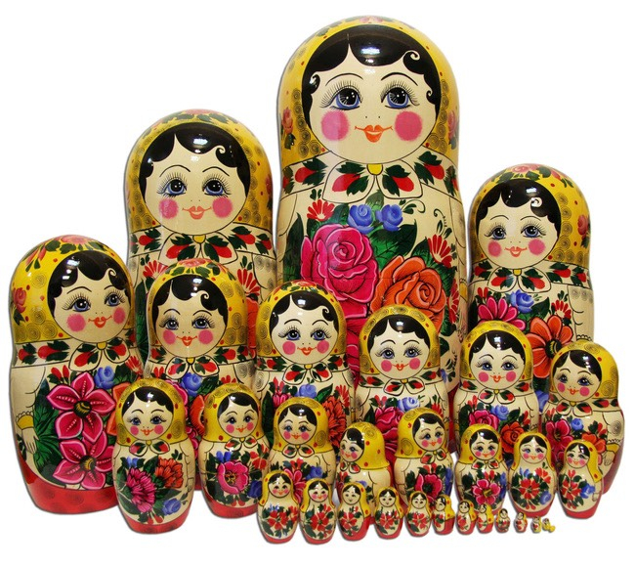
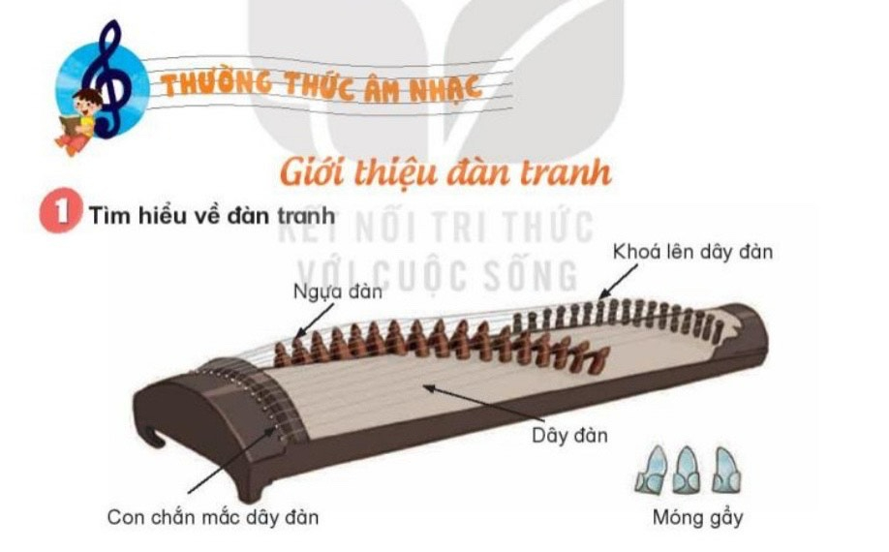

Slide 5
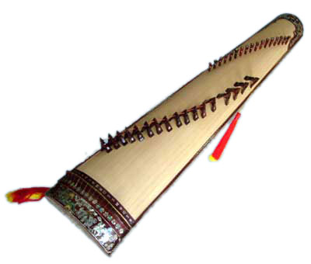
Đàn tranh là nhạc cụ truyền thống của Việt Nam.
Đàn có hình hộp dài. Mặt đàn làm bằng gỗ, khung đàn hình thang có chiều dài khoảng 110-120 cm. Đàn có từ 16 giây, đầu lớn có con chắn để mắc dây, đầu nhỏ gắn các khóa để lên dây đàn.
Ngựa đàn nằm ở giữa các dây để di chuyển điều chỉnh âm thanh. Dây đàn có thể làm bằng dây tơ hoặc kim loại. Khi biểu diễn, người chơi thường đeo 3 móng vào ngón cái, ngón trỏ và ngón giữa để gảy vào dây đàn.
âm thanh của đàn tranh khi thì trầm ấm, lúc thì trong trẻo, lanh lảnh, diễn tả được những giai điệu có tính chất khác nhau. Đàn tranh có thể độc tấu, hòa tấu, đệm cho hát, ngâm thơ, tham gia vào các dàn nhạc dân tộc tổng hợp hoặc kết hợp với dàn nhạc giao hưởng, dàn nhạc điện tử.

Slide 6
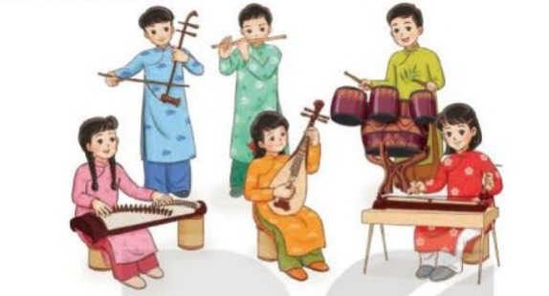
Tìm hiểu về đàn tranh

Slide 7

Nghe và cảm nhận âm sắc của đàn tranh

Slide 8
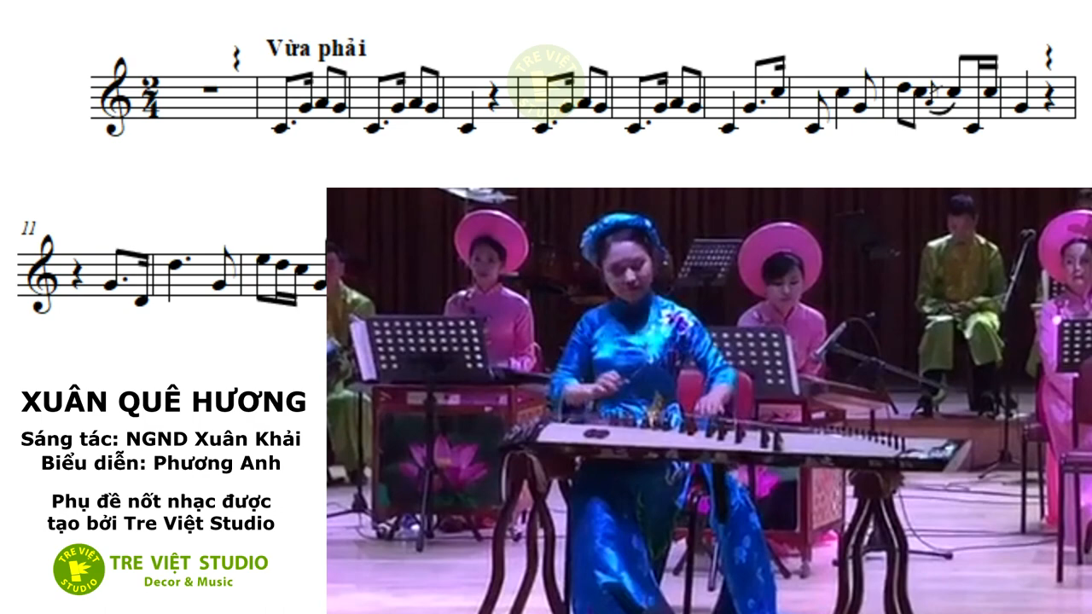
Biểu diễn đàn tranh

Slide 9
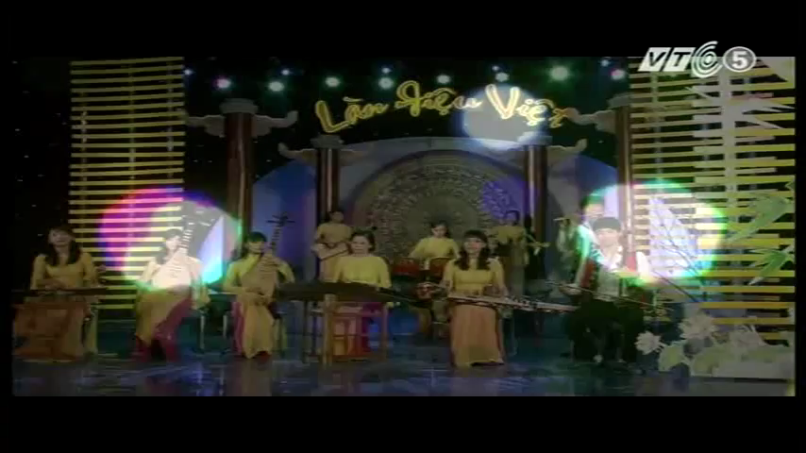
Nghe nhạc: Lí ngựa ô
Dân ca Nam Bộ

Slide 10

Em đã được nghe bản nhạc này ở đâu chưa?
Em nhận ra những loại nhạc cụ nào trong bản nhạc?
Cảm nhận của em về bản nhạc?
Nghe nhạc kết hợp vận động

Slide 11
Nghe nhạc: Lí ngựa ô
Dân ca Nam Bộ

Slide 12
TIẾT 7
Thường thức âm nhạc: Giới thiệu đàn tranh
Nghe nhạc: Lí ngựa ô

